Slide 1
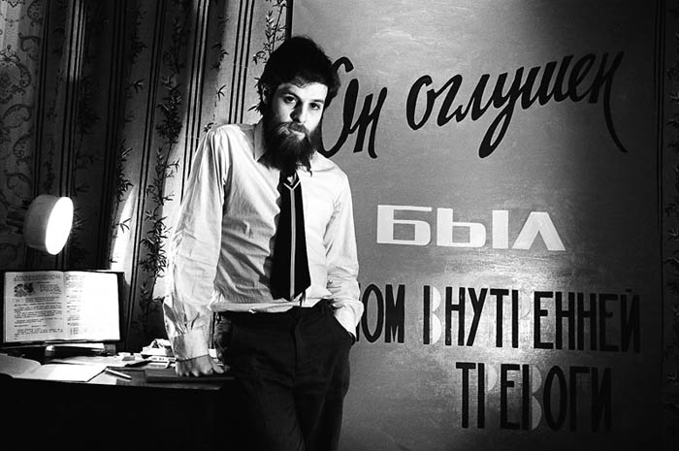
Дмитрий Гутов

Slide 2
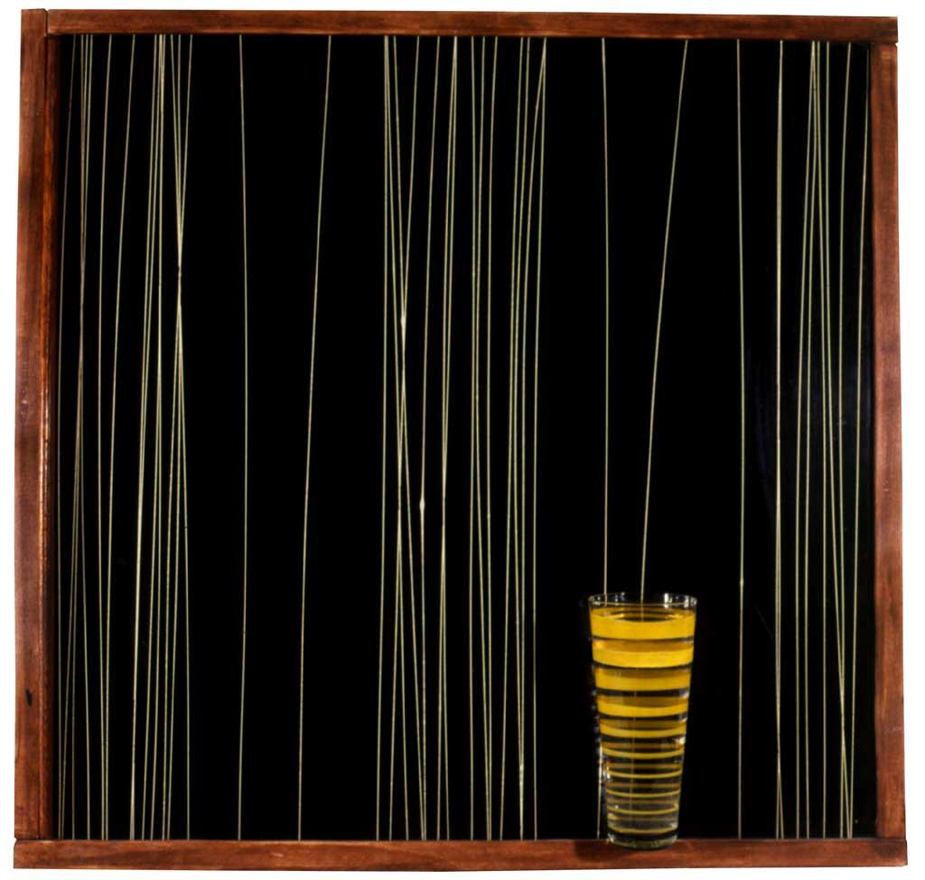
Небольшой ассамбляж, состоявший из дверцы характерного буфета 1960-х, на поверхность которой был нанесен линейный геометрический рисунок и прикреплен высокий стеклянный стакан. Если подвешенный стакан отсылал к образу взмывающей вверх ракеты, то за линиями на дверце буфета «обнаруживались реальные жизненные впечатления: следы от лыжников, расчерченный конькобежцами лед, реактивные самолеты в небе, водоросли, обозначение траекторий космических спутников и элементарных частиц. Весь скитающийся мир, неспособный остановиться в точке покоя».
Виктор Мизиано

Slide 3
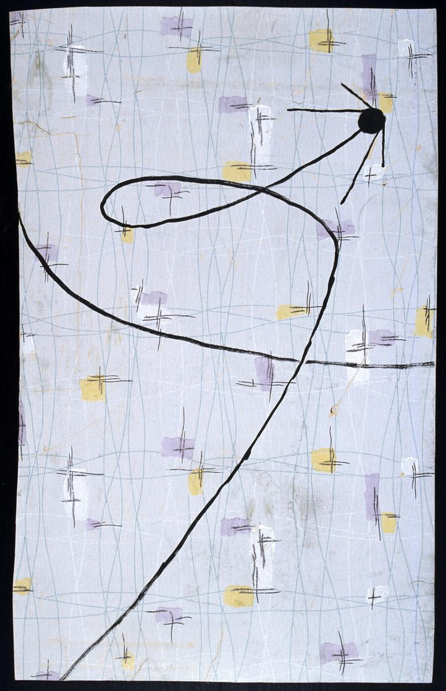
Были эпохи совершенно пронзительные, эпохи творческого подъема. Одна из них – «хрущевская оттепель», которая проявлялась даже в дизайне обоев.
«Спутник (Слава советским людям - покорителям космоса)». 1988, 70 х 44 см. Обои, темпера.
Серия «Космос»

Slide 4
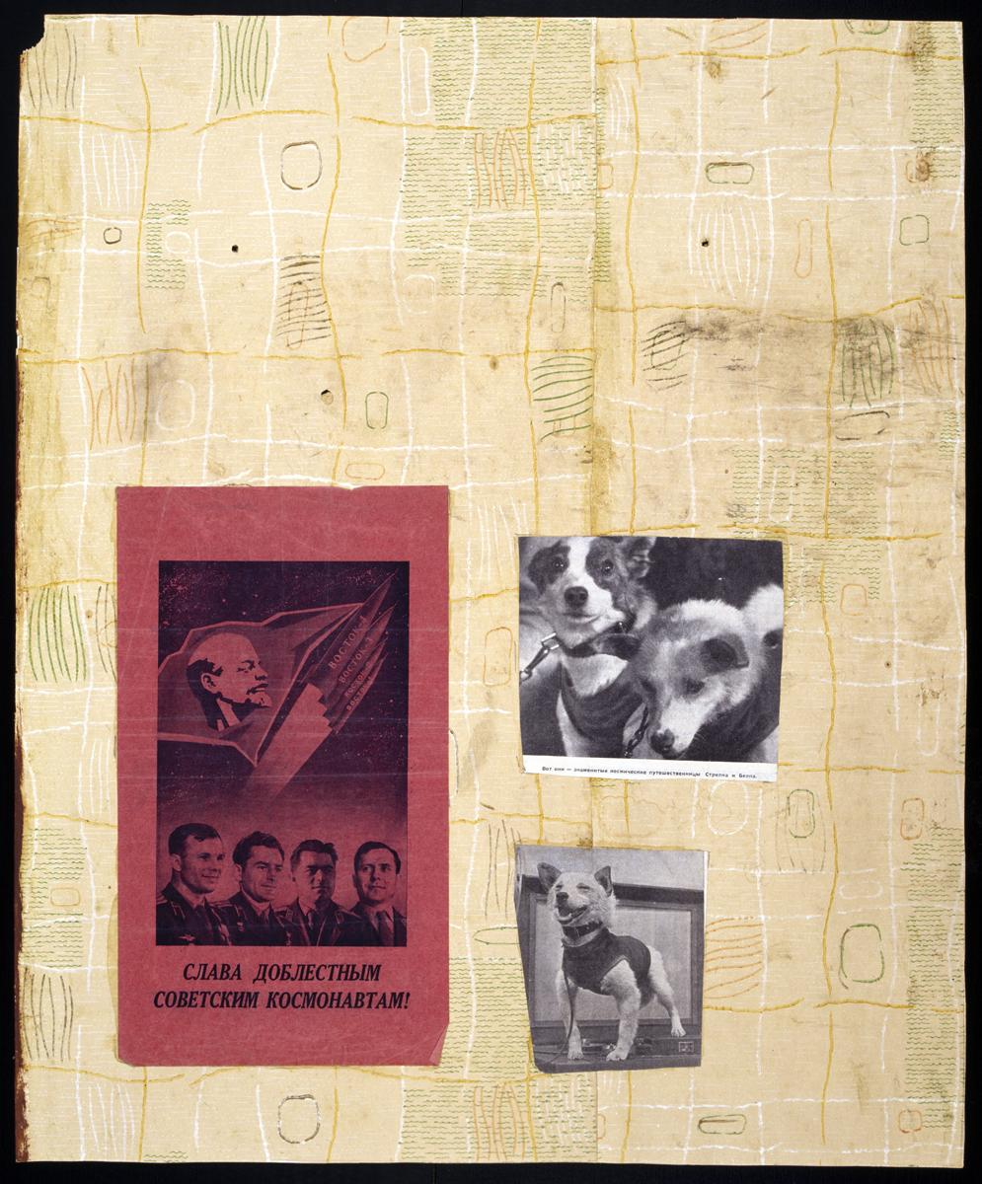
Гутов ставит акцент на критическом потенциале наследия СССР – что, вообще-то говоря, звучит крайне нестандартно и в западном, и в российском контексте. Таким СССР мало кому известен – разве что тем, кто именно живя в нем, выстроил свою интеллектуальную позицию и не хочет об этом забывать.
Екатерина Деготь
«Слава героям космоса». 1988, 56 х 46 см.
Обои, аппликация.
Серия «Космос»

Slide 5
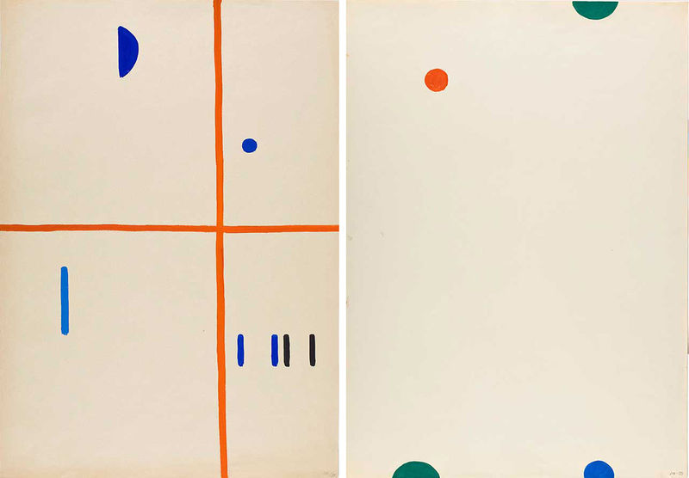
Художник пытался показать, что модернизм (абстракция), подчиненный требованиям жизни, не несет в себе ничего опасного и негативного. Можно сказать, что Гутов одним из первых реабилитировал советский дизайн, которым только сейчас начали увлекаться.
Михаил Боде
Юрий Злотников.
Из серии «Сигналы». Конец 1950-х.

Slide 6
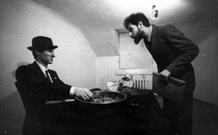
Наступила эпоха денег, началась чудовищная девальвация, деньги не стоили ничего.
Я сделал выставку «Мелочи нашей жизни», на которой стаканами раздавали горы мелочи. Здесь, кстати, и пригодилась еще не до конца растраченная тысяча долларов за первую мою работу.
«Мелочи нашей жизни». 1991

Slide 7
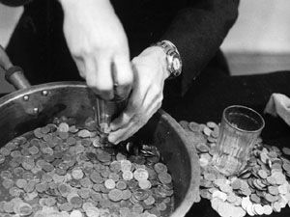
Работы Дмитрия Гутова принадлежат к Notional Art (понятийное искусство), единственному ответвлению концептуализма, сохранившему магию переживания непосредственного события, происходящего здесь и сейчас, без грандиозной рефлексивной надстройки — привычного атрибута постконцептуальной школы.
Роберт Сторр
«Мелочи нашей жизни». 1991.
Галерея на Трехпрудном переулке

Slide 8
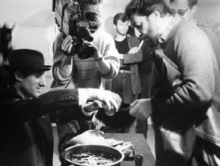
Произведенный корреспондентом Ъ контрольный подсчет содержимого одного стакана обнаружил там 17 руб. 50 коп. Таким образом, прибавочная стоимость, относимая за счет высокого художественного качества произведения, затраты высококвалифицированного труда и накладные расходы составили 2 руб. 50 коп. на стакан. Всего было реализовано произведения "Мелочи нашей жизни" на сумму 333 руб.
"Мелочи нашей жизни". 1991

Slide 9
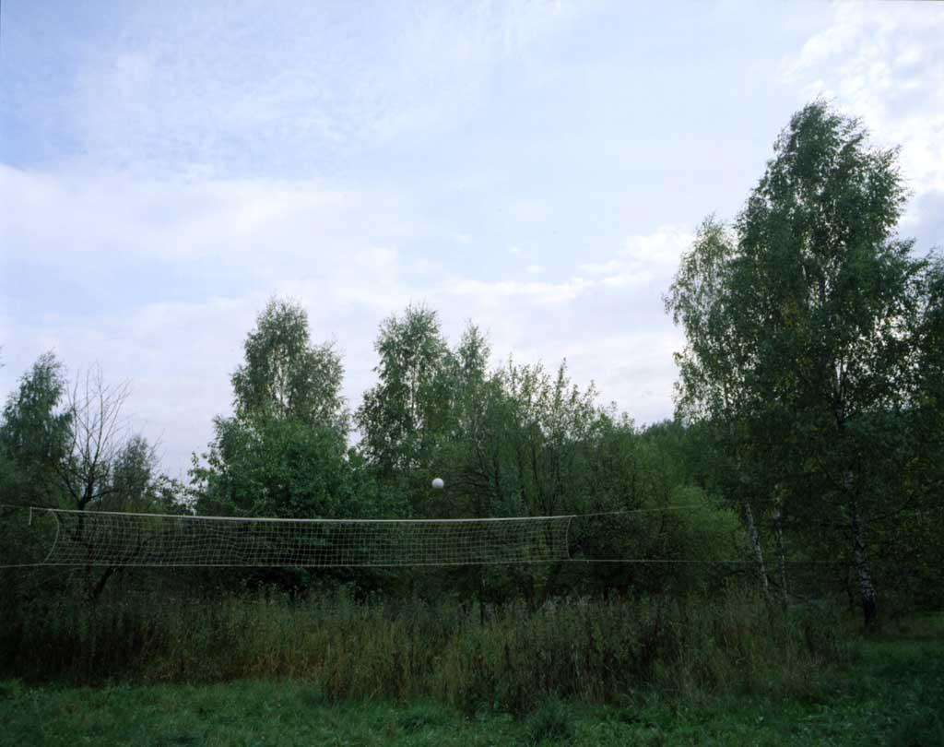
Меня привлекало, все невыполненное, несбывшееся, незавершенное. Брошенное по тем или иным обстоятельствам на полпути.
Над волейбольной сеткой я повесил на невидимой леске мяч, который замер как раз в том положении, когда все должны были к нему кинуться, но вместо этого разошлись.
Дмитрий Гутов
«Гаси!» (совместно с Константином Бохоровым). 1992.
Волейбольная сеть, мяч, леска.
Пионерский лагерь им. Гагарина, деревня Зименки, Подмосковье

Slide 10
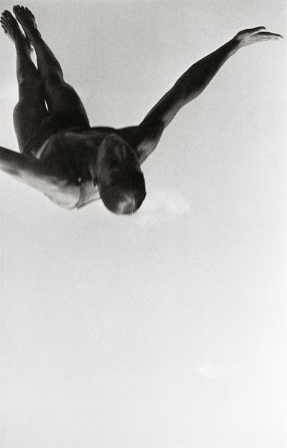
Судьба этих исчезнувших пионеров не на шутку волновала меня. Как и стремительно исчезающая советская цивилизация, вместе со всеми своими невыполненными обещаниями. «Гаси!» - звучало для меня как категорический императив вернуться и доделать то, на что у других не хватило сил и терпения.

Slide 11
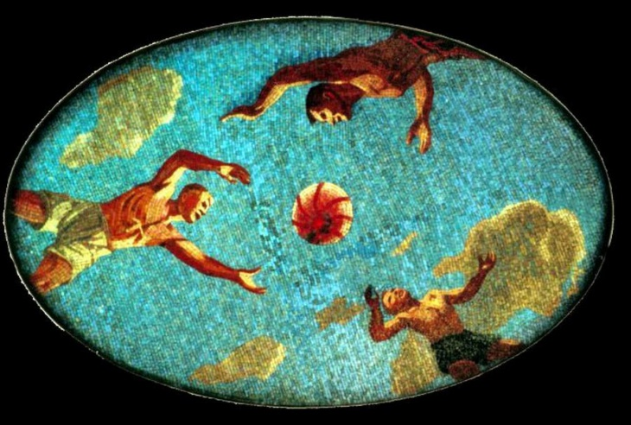
Александр Дейнека «Игра в волейбол»

Slide 12
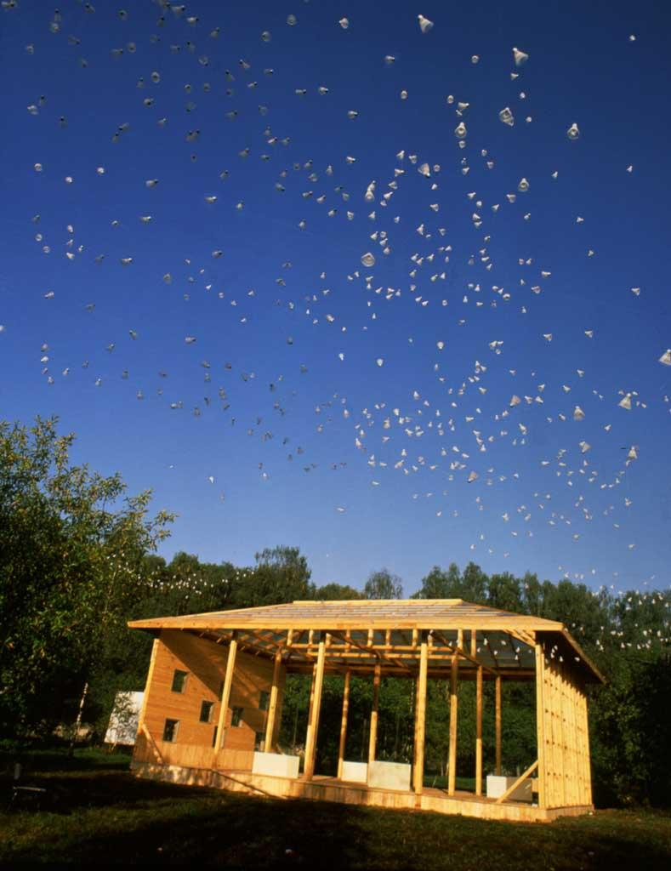
Я решил повесить над лагерем облако из воланов для игры в бадминтон, так чтобы они казались замершими в невесомости. Это продолжение темы невесомости из моей первой работы: там летал стаканчик, здесь – воланы, там были линии на дверце серванта, здесь – почти невидимые лески.

Slide 13
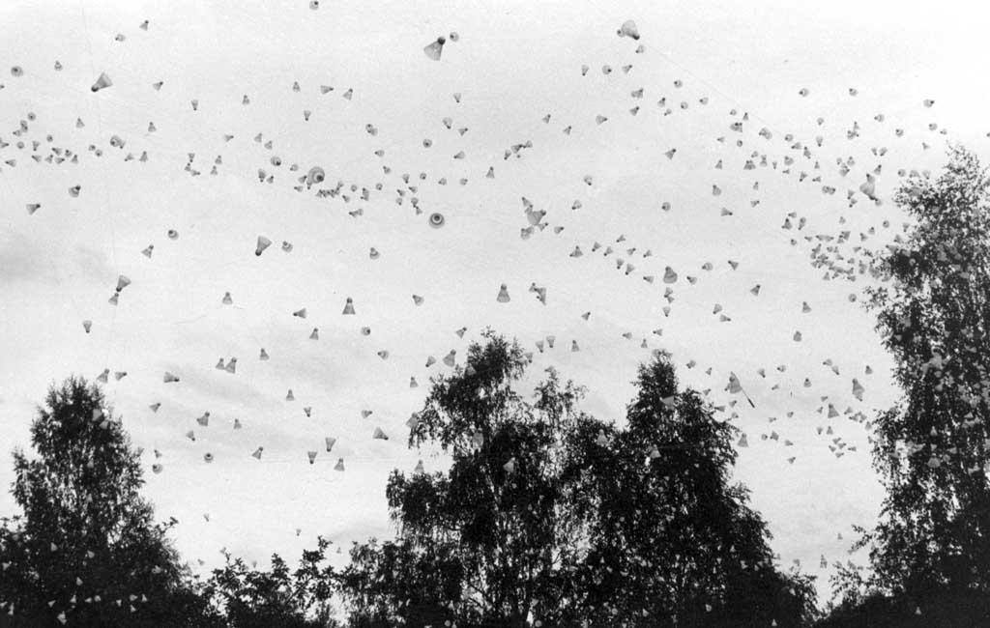
Я не слишком люблю вспоминать мою юность, но здесь от этого некуда было деваться. Гагарин, невесомость, пропитанная спермой земля пионерского лагеря и бешенство от тяжести физического существования в 1992 году в Москве должны были отлиться в один образ. Через пару месяцев размышлений я решил повесить над лагерем облако из воланов для игры в бадминтон.
Дмитрий Гутов
«Воланы» (Совместно с К. Бохоровым).
3000 воланов для игры в бадминтон, леска

Slide 14
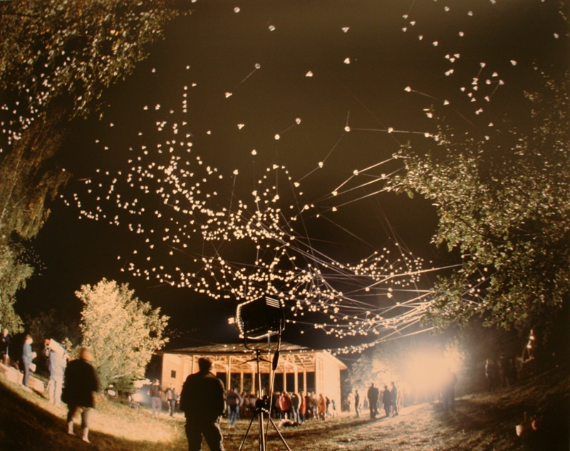
Это близко контексту современной французской мысли - для которой важна операция «подвешивания» (suspension) смысла. Агамбен заостряет и обобщает этот принцип. Для него поэзия - это приостановка коммуникативной и информационной активности языка, его «созерцание», а искусство - это приостановка и перевод в план созерцания наших жестов и действий».
Алексей Пензин
«Воланы» (Совместно с К. Бохоровым).
3000 воланов для игры в бадминтон, леска

Slide 15
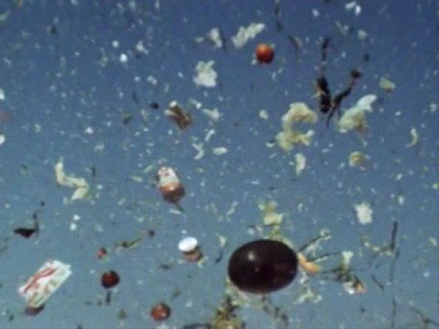
Три тысячи воланов, навечно зависших в воздухе в инсталляции 1992 года, показанной в пионерском лагере имени Гагарина, вдохновлены снятым в рапиде взрывом в «Забрийски-пойнт» Микеланджело Антониони.
Ирина Кулик
«Воланы» (Совместно с К. Бохоровым).
3000 воланов для игры в бадминтон, леска

Slide 16
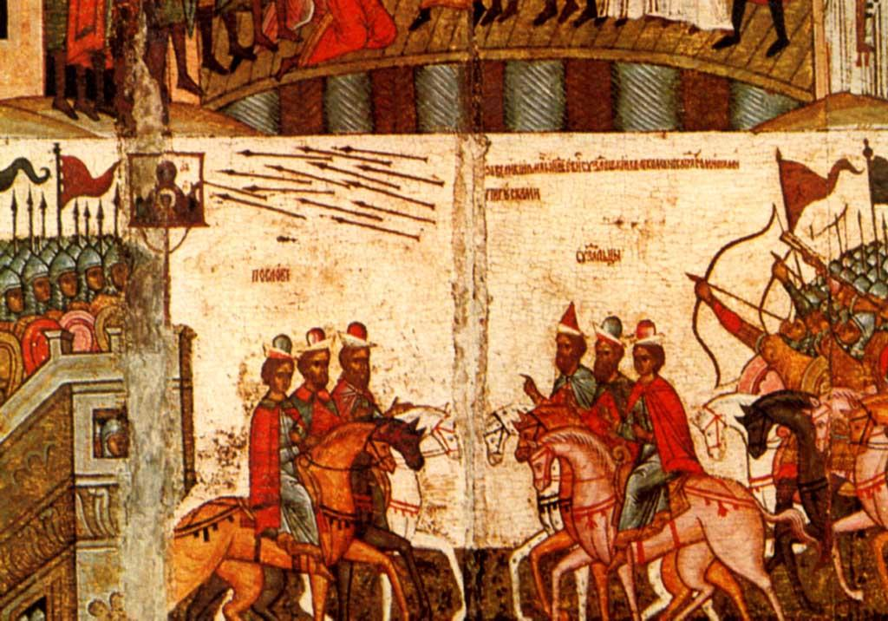
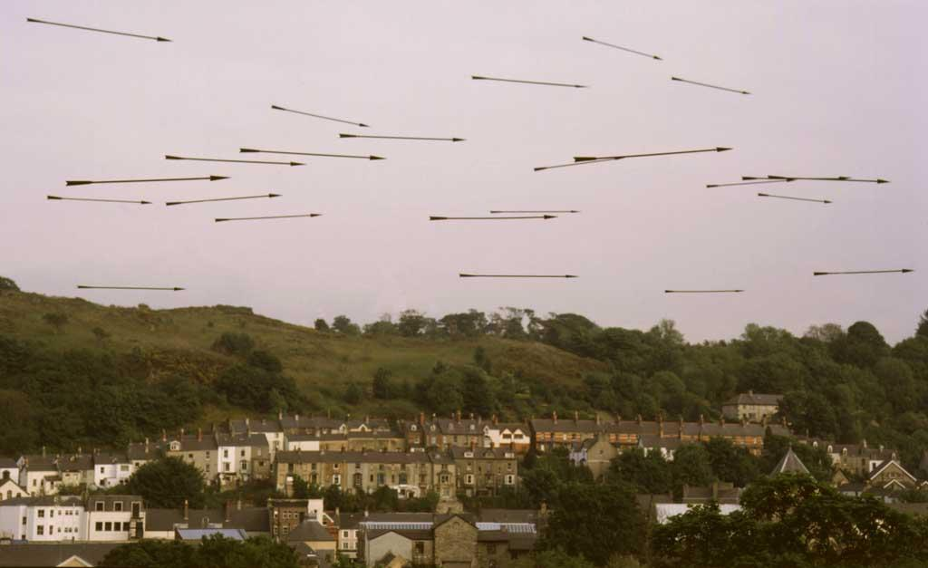
«Битва новгородцев с суздальцами». 1994
Выставка «Перемещение и изменение»
Cywaith Cymru,Artworks Wales, Бангор, Ирландия
«Битва новгородцев с суздальцами» (фрагмент). Cередина XV века.
Новгородский государственный объединенный музей-заповедник, Великий Новгород

Slide 17
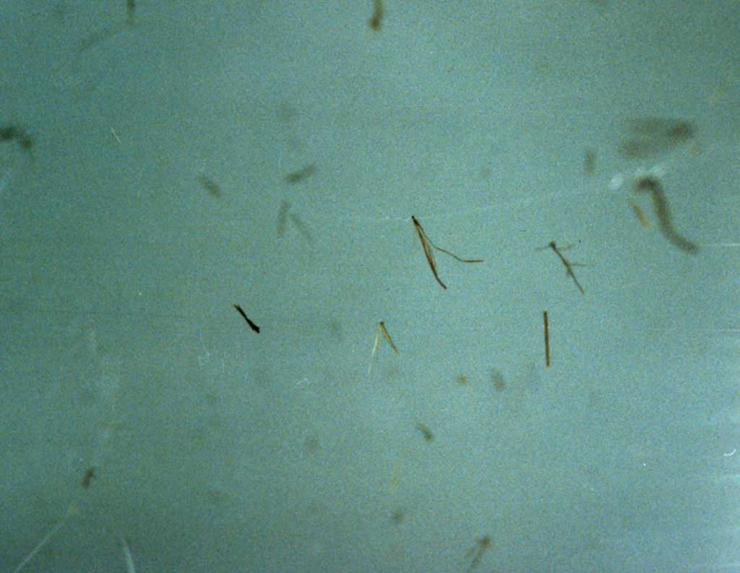
Исталляция «Пыль» .
Я подвесил пыль на невидимых лесках, как раньше воланы. Работа была проделана большая, но человек, заходящий в помещение, не видел ничего.
В пустом зале натягивалась конструкция из лесок, на которых закреплялась пыль с пола, благодаря сложной системе, создавался эффект параллакса – изменение видимого положения объекта относительно удалённого фона в зависимости от положения наблюдателя.

Slide 18
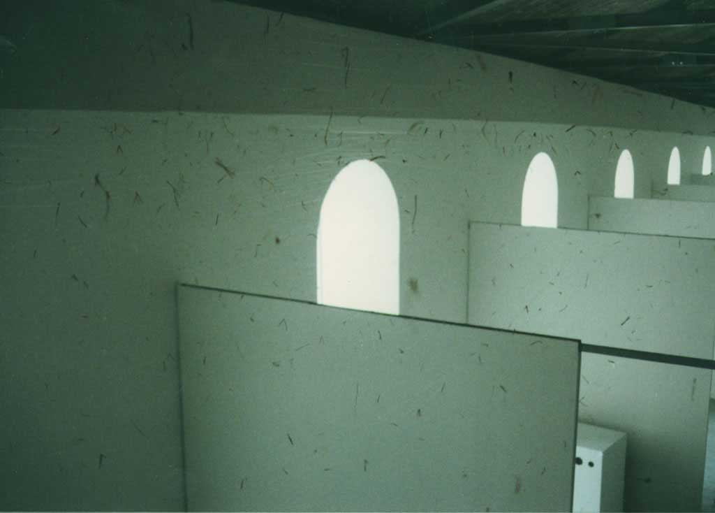
В первый раз, заходя в помещение, посетители ничего не понимали и считали это какой-то шуткой, но многие заинтересовывались и приходили снова и уже воспринимали эту инсталляцию как произведение искусства.

Slide 19
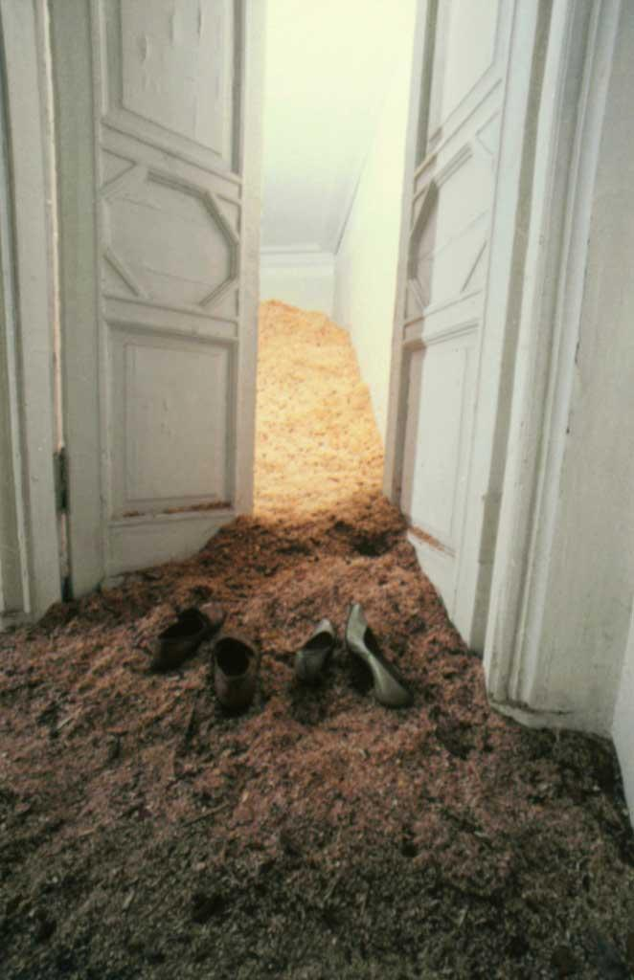
В одном зале транслировался зацикленный ролик, где молодой красивый человек все время что-то строгал с криком «Супримэкс», на стену другого зала проецировалось видео, где только один кадр – на берег набегала тоскливая волна, в третьем стояла все же сделанная этажерка, перед другой комнатой, засыпанной опилками до потолка, валялись раздолбанные мужские туфли и изящные туфельки женские.
«60-е: ещё раз про любовь» (совместно с Е. Андреевой).
ЦСИ, Москва. 1993

Slide 20
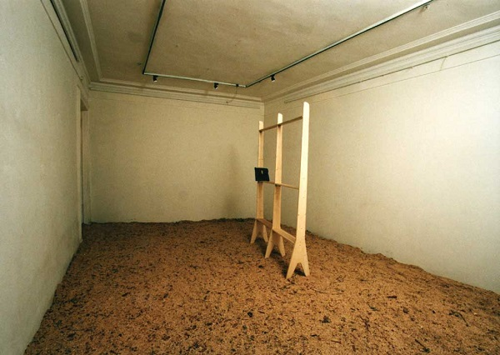
Мне дали на растерзание четыре зала Центра Современного искусства на Якиманке, которые я засыпал тоннами опилок, доставшиеся мне бесплатно в одной мебельной фабрики, которая не знала, куда их девать.
«60-е: ещё раз про любовь» (совместно с Е. Андреевой).
ЦСИ, Москва. 1993

Slide 21
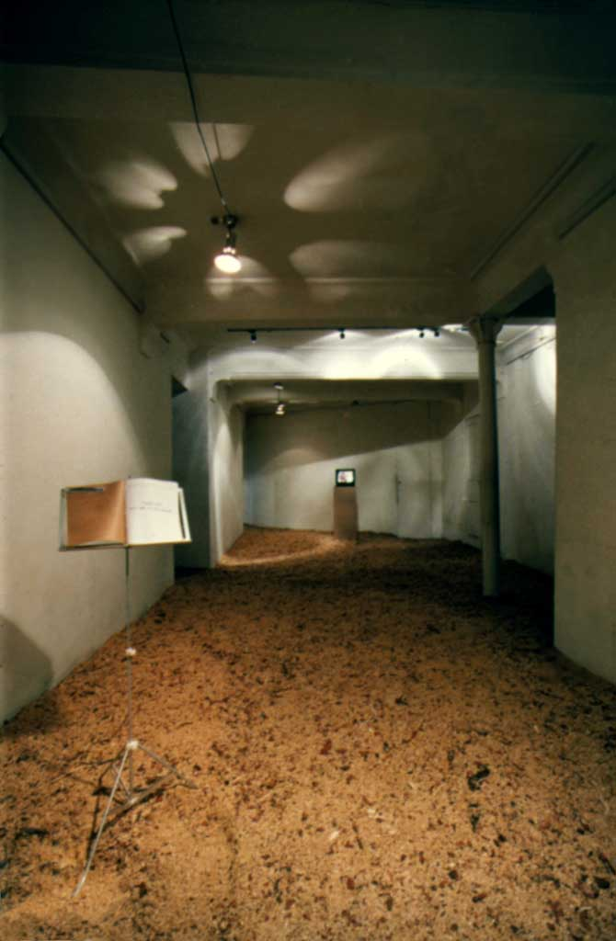
Перед нами не только «опыт о любви древних», а истинная история генезиса «восьмидесятников». «Миф 60-х» реализован им как легкое, а-психологическое пространство молодых и сильных аффектов, мир без Отцов и Детей.
Андрей Ковалев
«60-е: ещё раз про любовь» (совместно с Е. Андреевой).
ЦСИ, Москва. 1993

Slide 22
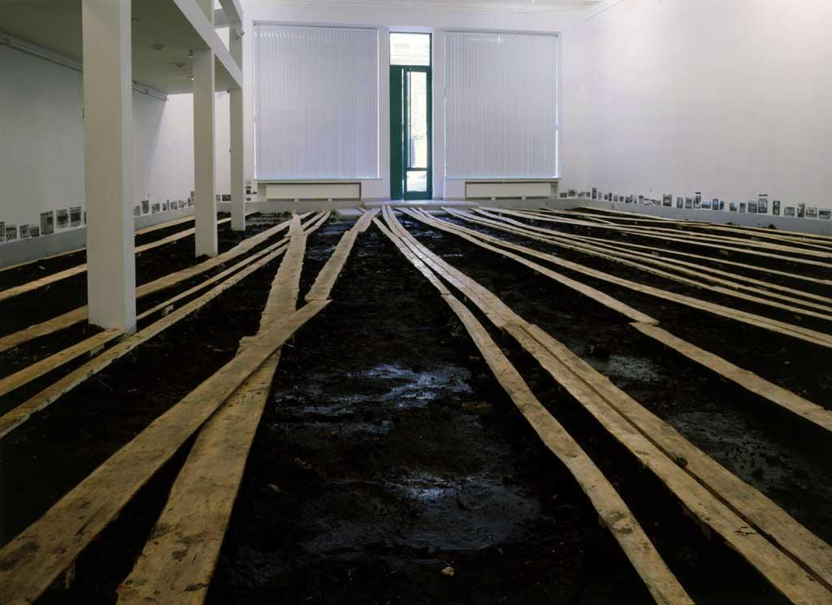
Одна из лучших и многоплановых инсталляций ХХ века, как бы между прочим (и помимо прочего) вскрывающая особенности гутовского таланта: точность, помноженную на намеренную неброскость и делённую на фактурную выразительность.
Дмитрий Бавильский
«Над чёрной грязью». 1994
Галерея Regina, Москва

Slide 23
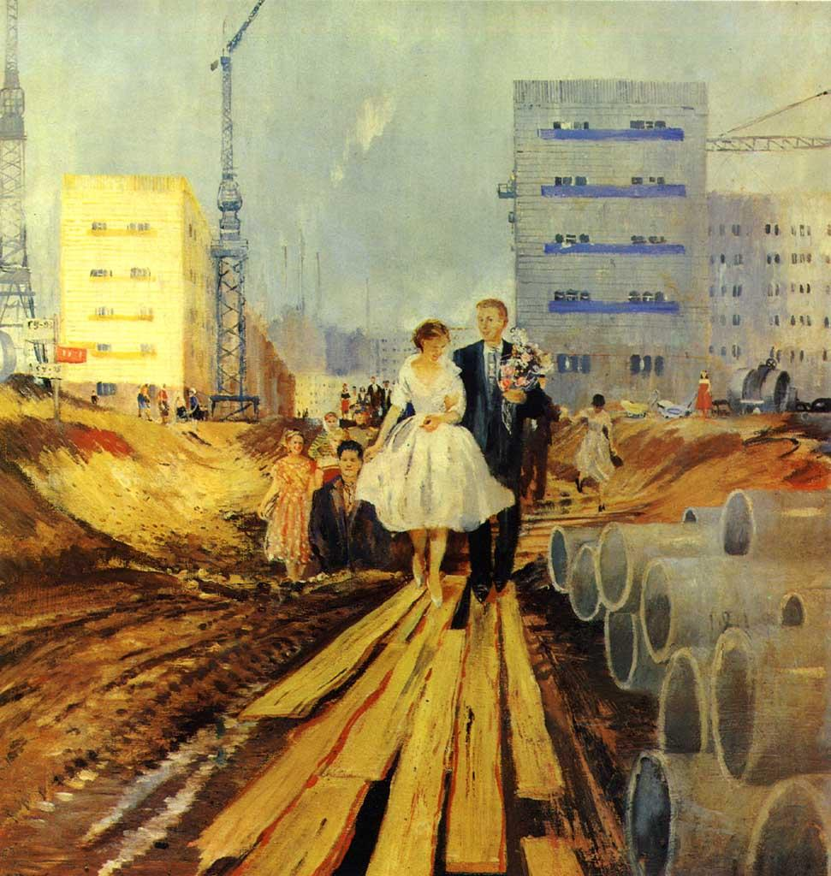
Юрий Пименов «Свадьба за завтрашней улице». 1962

Slide 24
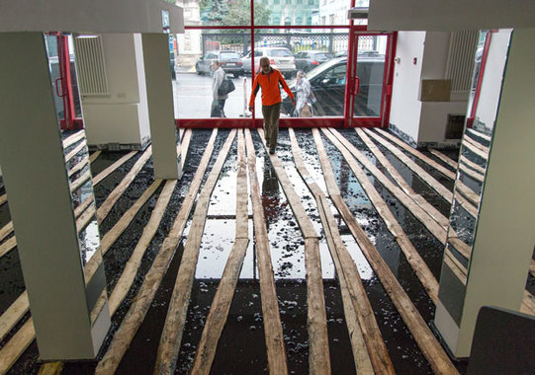
Возможность изгваздаться, испачкаться, прилипчивость характеризуют подвижные процессы, общую подвижность, что, в свою очередь, характеризует жизненность происходящих процессов. Тот самый, сформулированный Мандельштамом, «огромный, неуклюжий, Скрипучий поворот руля», управляющий дорогой российского развития.
Дмитрий Бавильский
Выставке «Реконструкция».
Фонд «Екатерина»

Slide 25
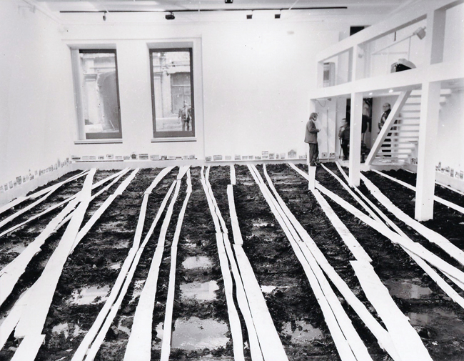
Надо ли тут напоминать о ставшем знаменитым обращении Павла Третьякова к художникам-реалистам: «Дайте мне хоть лужу, да чтобы правда была...»? Вероятно, и этот этический посыл имел в виду Дмитрий Гутов, когда проектировал свою инсталляцию на глубоком фундаменте искусства.
Михаил Боде

Slide 26
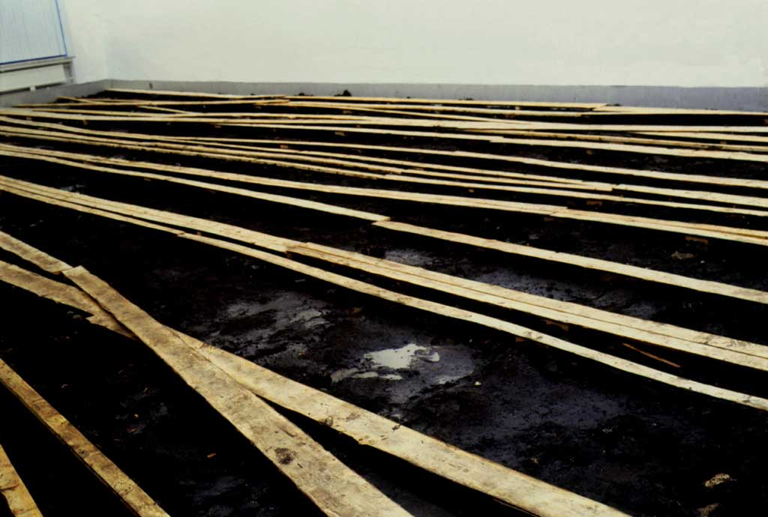
Простая, первородная и безыскусная Грязь акцентирует окончательный отрыв от постмодернизма в сторону простого, честного и чистого модернизма времен arte povera Янниса Кунеллиса и Жана Тэнгли.
Андрей Ковалев

Slide 27
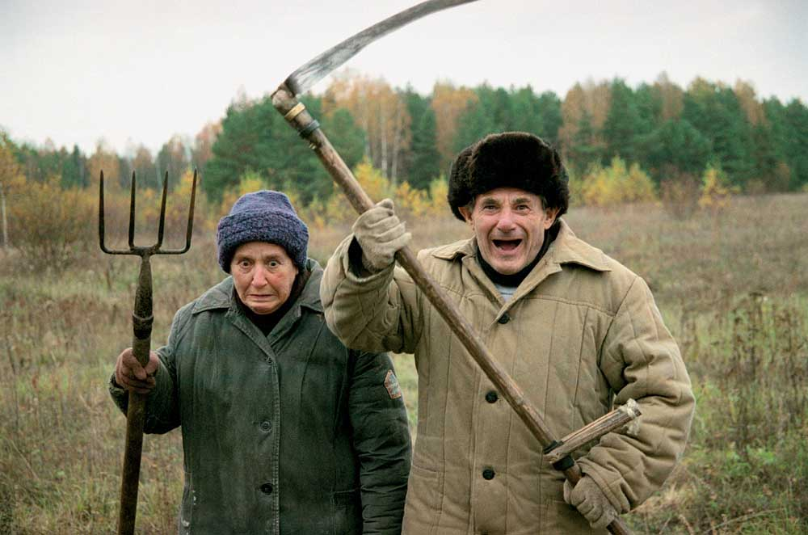
Человеческий образ, пропущенный через эту техническую мясорубку, построчную развертку, вылезает уже в виде какой-то невероятной слизи. Хотя, возможно, здесь работает и совсем другая закономерность. То есть те, кто маячит по телевизору, уже в жизни плохо выглядят. Активное участие в телешоу безнаказанно вряд ли для кого-то проходит. Главным элементом всей композиции является напечатанная на шелке фотография родителей художника, то есть людей из мира, расположенного по эту сторону электронно-лучевой трубки. Они полны мужественной энергии противостояния любому массмедийному образу.
«Мама, Папа и телевизор». 2001
Галерея Марата Гельмана, Москва

Slide 28
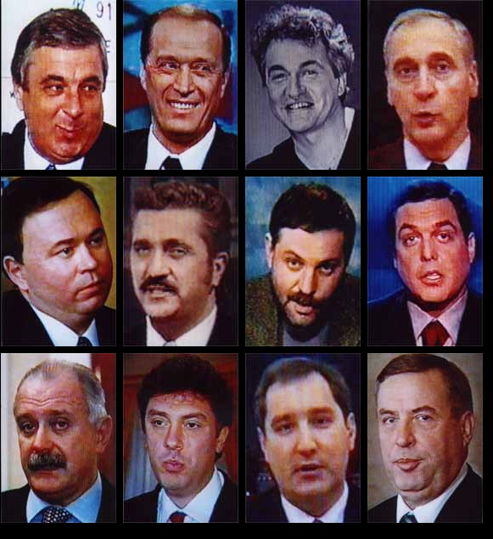
Гутов показывает, насколько уродливы сегодняшние телеидолы — ведущие программ и политики. Дима убежден, что их власть эфемерна и через какое-то время от них останутся лишь его портреты.
Марат Гельман
«Мама, Папа и телевизор». 2001
Галерея Марата Гельмана, Москва

Slide 29
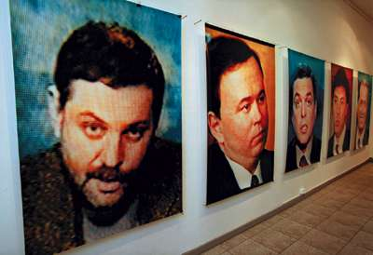
Образы медиа-политиков становятся объектами мощнейшего вытеснения. Под угрозой со стороны отцовско-материнской косы сын-автор пытается вытеснить свое влечение-любовь к власти сильных, «расплавляя» медиальный образ, заставляя его растекаться в грязь и гниль, нарушая все дистанции идентичности, которые образ удерживал, когда был лицом.
Валерий Подорога
«Мама, Папа и телевизор». 2001
Галерея Марата Гельмана, Москва

Slide 30
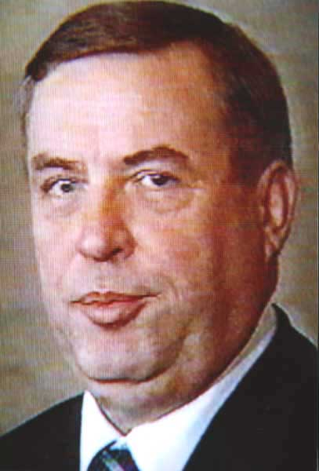
Смутное беспокойство, вызываемое телевизионными образами, связано с тем, что мы не можем отделаться от ощущения, будто с экрана на нас постоянно устремлен чей-то взгляд. Подсмотреть за телевизионным персонажем, застигнуть его врасплох - значит, убедиться в том, что в данный момент он на нас не смотрит. Стать вуайером только для того, чтобы удостовериться в собственной невидимости. Но это занятие обречено на провал.
Ирина Кулик
«Мама, Папа и телевизор». 2001
Галерея Марата Гельмана, Москва

Slide 31
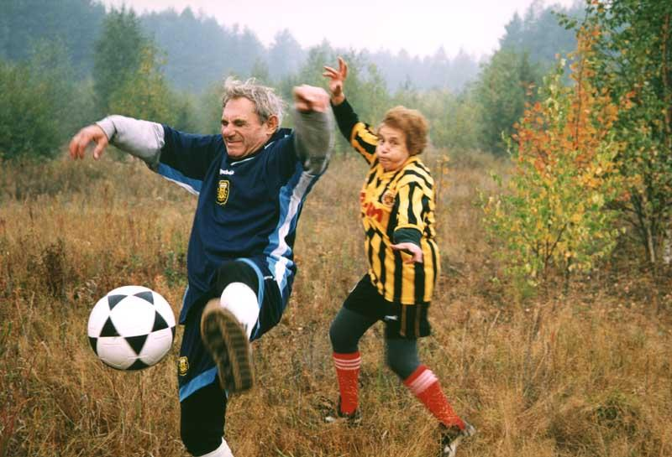
Наследие ХХ века у поклонника и адепта основателя марксистской эстетики Михаила Лифшица и пылкого гегельянца Георга Лукача выражается в работах Гутова в демонстрации предельного "отчуждения", которое, по мнению теоретических наставников художника, происходит из отчуждения работника от средств производства. Другое дело, что в данном случае производство магического - то есть тотального единения ради спортивной Победы, захирело, подобно большинству гигантов советской индустрии.
Андрей Ковалев
«Мама, Папа и телевизор». 2001
Галерея Марата Гельмана, Москва

Slide 32
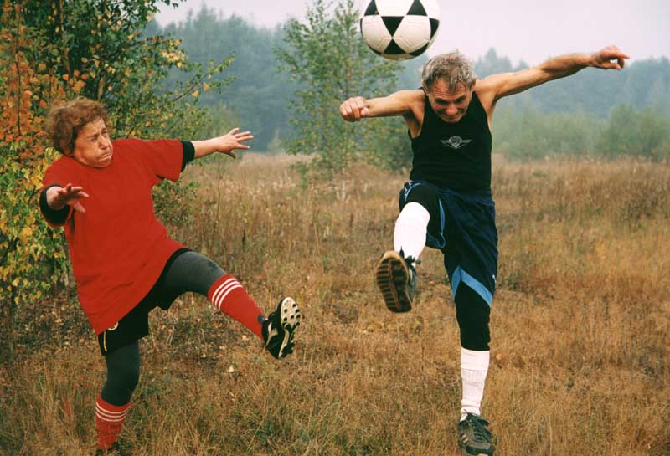
Резвящиеся в чистом поле родители-футболисты представлены на превосходного качества фотографиях, в то время как знаменитые голеадоры со страниц футбольных журналов вырезаны и небрежно приклеены на тряпку, напоминая собой фанатские альбомы 70-х, куда я в детстве наклеивал изображения игроков московского «Спартака» из «Советского спорта».
Богдан Мамонов
«Мама, Папа и телевизор». 2001
Галерея Марата Гельмана, Москва

Slide 33
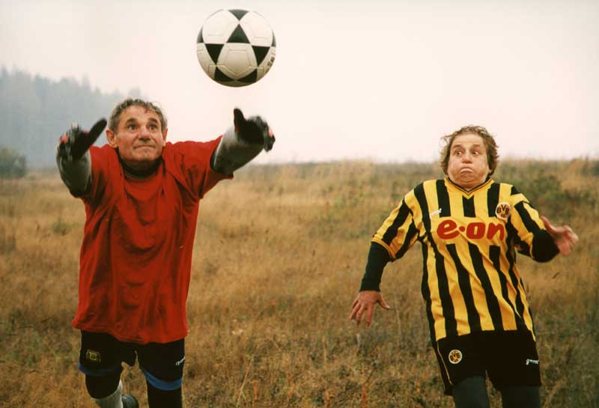
В серии из 13 фотографий действие вновь разворачивается в среднерусском пейзаже вокруг застывшего мяча, на этот раз футбольного. Играют мои родители. Они сражаются за мяч, забыв о счете, зрителях, судьях, и правилах. С самозабвением и спортивной ожесточенностью. Без прессы и телекамер. С мимикой боли и страсти, ничем не уступающими профессиональному футболу.
Дмитрий Гутов
«Мама, папа и лига чемпионов». 2002
Галерея Марата Гельмана, Москва

Slide 34
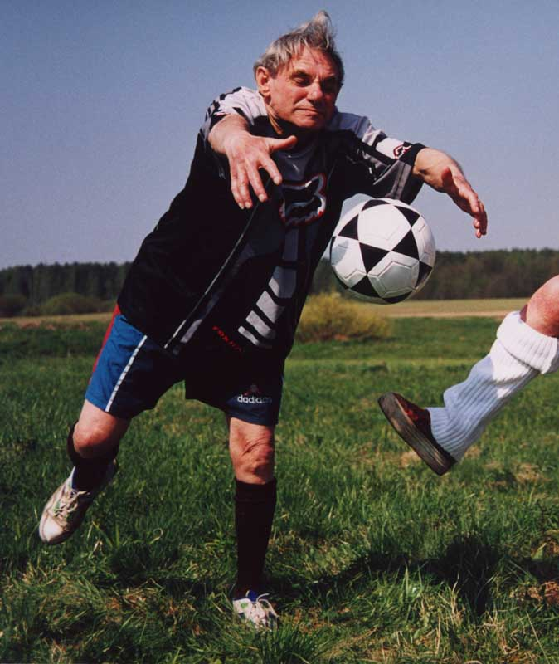
В центре же экспозиции выложено: «Башашкин?». Оказывается, в начале 60-х к отцу художника на улице подошли два незнакомца и произнесли с вопросительной интонацией фамилию олимпийского чемпиона. Папа вопроса не понял, но затем ему разъяснили, что мужики предлагали сообразить на троих: Анатолий Башашкин (на снимке ЦДКА 1948 года - крайний слева) играл под третьим номером, и тысячи советских пьяниц с удовольствием становились «башашкиными».
Спорт-Экспресс ФУТБОЛ. 2002
«Мама, папа и лига чемпионов». 2002
Галерея Марата Гельмана, Москва

Slide 35
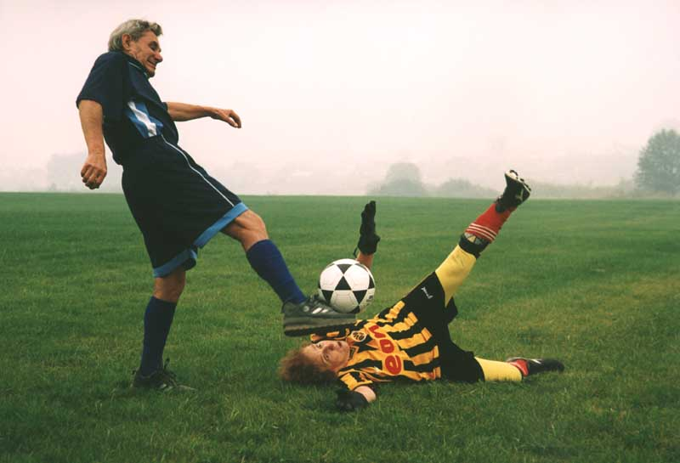
Приходит на ум замечательный пример из антрополога Клода Леви-Стросса: рассказывая о многочисленных племенах Новой Гвинеи, он описывает футбольный матч между двумя из них, который продолжался до тех пор, пока обе команды не забили друг другу одинаковое количество голов. В пространстве бескрайнего русского поля результат тоже не важен: процесс, игра как таковая, замещает все.
Валентин Дьяконов

Slide 36
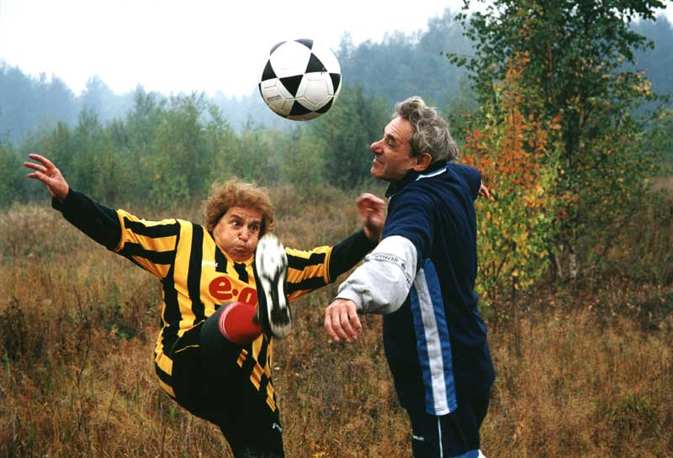
Мало кто из художников мог использовать своих родителей как предметы для натюрморта. Гутов посмел. Его фотографии и видео из серии «Мама, папа и я» — это холодный, как студень, рассказ о жертвах перестройки и ваучерной приватизации. В общем, очень удачная, уместная выставка. Особенно в условиях, когда современное искусство — это пласт, который не то почва для огурцов, не то дикая степь.
Никита Алексеев
«Мама, папа и лига чемпионов». 2002
Галерея Марата Гельмана, Москва

Slide 37
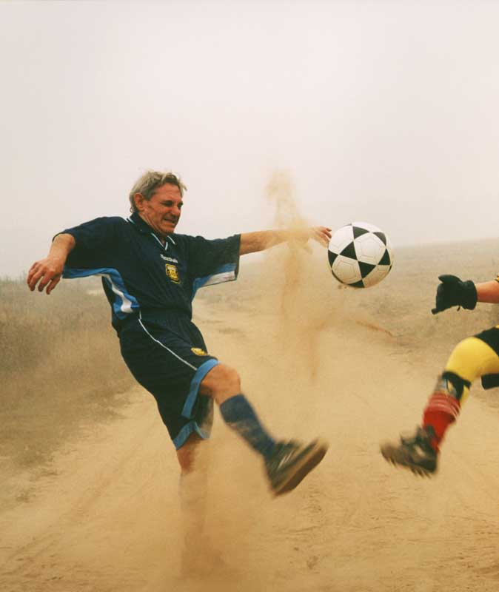
Отсутствие ворот указывает на то, что дело вовсе не в спорте как таковом, но в идеалах исчезнувшей советской культуры, поборниками которой выступают престарелые футболисты. В общем и целом - такой передвижнический памфлет на злобу дня.
Максим Райскин
«Мама, папа и лига чемпионов». 2002
Галерея Марата Гельмана, Москва

Slide 38
«Оттепель». 2006
Фильм. 3 минуты 40 секунд
Музыка Д. Шостаковича
Романс на стихи из журнала «Крокодил»
Поёт Ф. Кузнецов
Фортепиано Ю. Серов

Slide 39
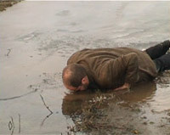
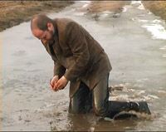
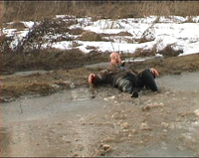
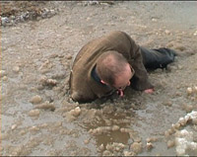
Художник, обладающий типичной внешностью советского интеллигента, то и дело падает в лужу и мучительно вылавливает из талой жижи очки. Действие сопровождается романсом Дмитрия Шостаковича на текст письма читателя в редакцию журнала «Крокодил»: «Хотя хулиган Федулов избил меня, я в органы нашей замечательной милиции не обратился, решил ограничиться полученными побоями».
«Оттепель». 2006
Фильм. 3 минуты 40 секунд

Slide 40
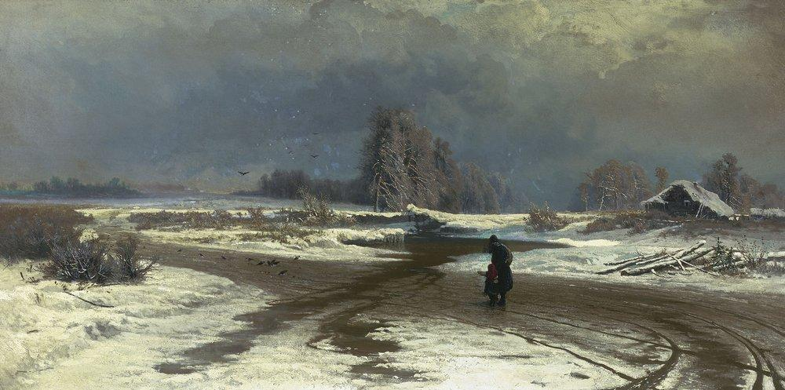
В русском языке «оттепель» употребляется в двух контекстах. Это и прекрасная пора надежд, развенчание сталинского режима, а с другой - туман, слизь, весенняя депрессия. В работе «Оттепель» я использовал как раз второй вариант, меня вдохновила картина Васильева с его тяжелым реализмом. Меня вообще сейчас тянет именно туда, на темную сторону.
Дмитрий Гутов
Федор Александрович Васильев. «Оттепель».1871

Slide 41
Гутов — художник политический, это работа о способности интеллектуала очароваться обещанием либерального потепления и снова угодить в ловушку собственных надежд. Так было всегда, подсказывает Гутов, используя смешного и жуткого Шостаковича: герой романса не обращается в милицию, решив ограничиться полученными побоями.
Валентин Дьяконов

Slide 42
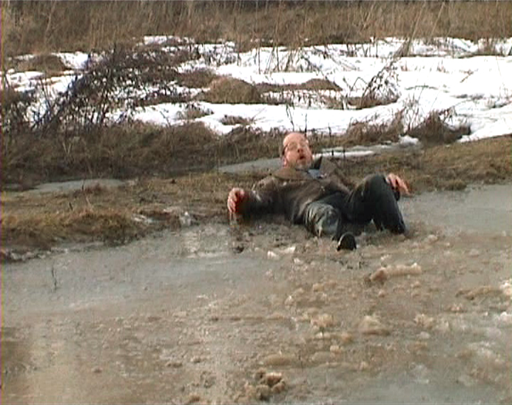
Это обращение к зрителю интригующе неоднозначно: еще не история, но уже не игра, вводная смысловая завеса, подготавливающая к расслабленному восприятию. В фокусе зрителя оказывается самоирония и вариации нескольких социальных маркеров — персонаж Гутова наивен, жертва, да еще и с атрибутами интеллигенции.
Ольга Данилкина
«Оттепель». 2006
Фильм. 3 минуты 40 секунд

Slide 43
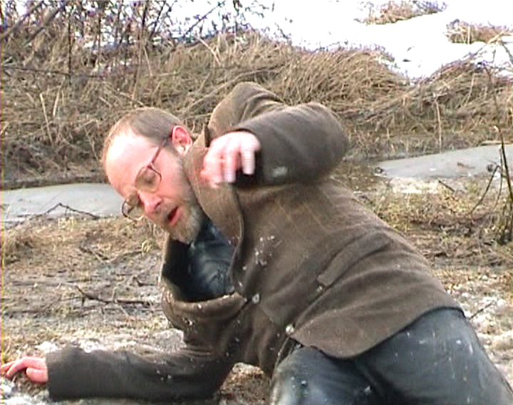
Поэтика почвы Гутова не только заимствует мотивы из имажинария 1960-х, но и имеет в той эпохе свои преемственные аналогии. Близкий гутовскому реестр мотивов, а также их субстанциональный характер и их повторяемость мы находим в кинематографе Андрея Тарковского. Образный строй его фильмов задают мотивы земной тверди и жидкой хляби, полетов и падений, формы и энтропии, балансирования между явью и сном, реальностью и отражением.
Виктор Мизиано
«Оттепель». 2006
Фильм. 3 минуты 40 секунд

Slide 44
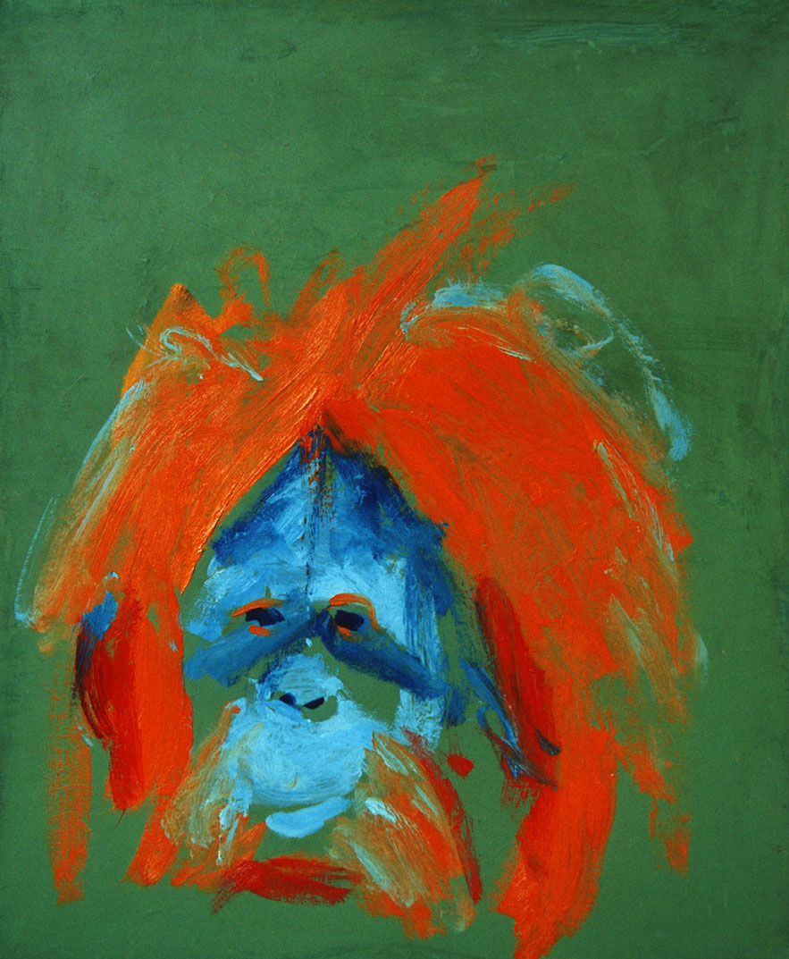
«Я чужой на этом празднике жизни». 2003
Moscow Fine Art

Slide 45
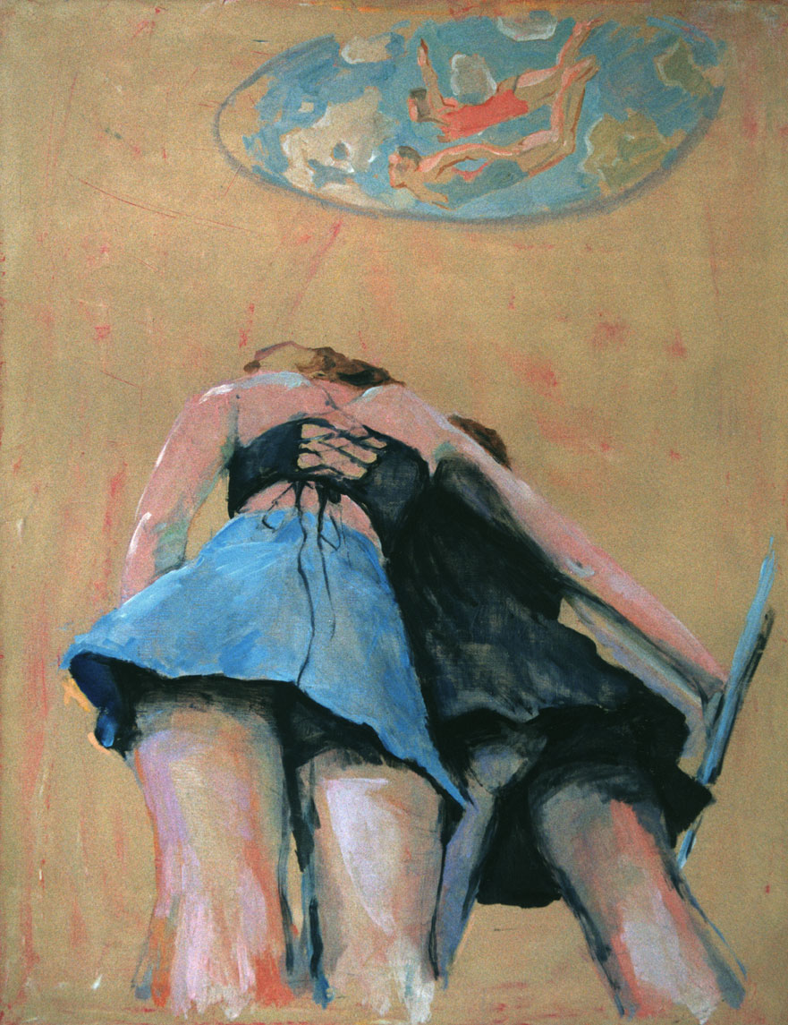
Мартышленд Гутова - это новейшая версия плутовского романа «Симплициссимус». Герои выставки застряли между двумя полюсами современной культуры: порнографией и левым радикализмом. Эти два полюса одновременно притягивают и отталкивают сегодня многих. Обезьяны Гутова зарятся на девушек в мини-юбках и с тем же вожделением листают левые трактаты, напоминая возившуюся с очками мартышку Крылова: «То их понюхает, то их полижет. Очки не действуют никак».
Валентин Дьяконов
«Я чужой на этом празднике жизни». 2003
Moscow Fine Art

Slide 46
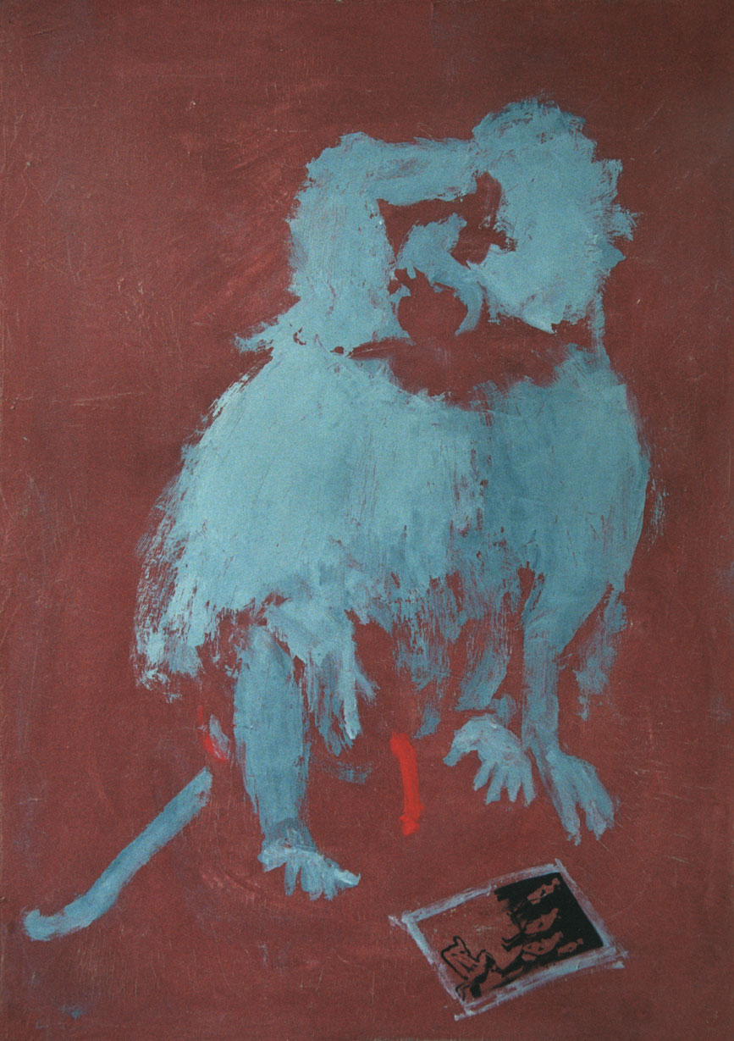
Живописи Гутова свойственна какая-то сдержанность, кажется, какая-то рамка (камерности) не дает развернуться намечающемуся буйству. И это тоже особая черта всего, что художник делает. Впрочем, эскизная манера здесь тоже весьма специфическая, в чем-то подобная ранним работам акварелиста Николая Гришина или рисункам Петра Пинкисевича, т. е. поздней сталинской поры, когда учились рисовать и писать совсем без знания искусства модернистского, современного, советского в том числе.
Владимир Сальников
«Я чужой на этом празднике жизни». 2003
Moscow Fine Art

Slide 47
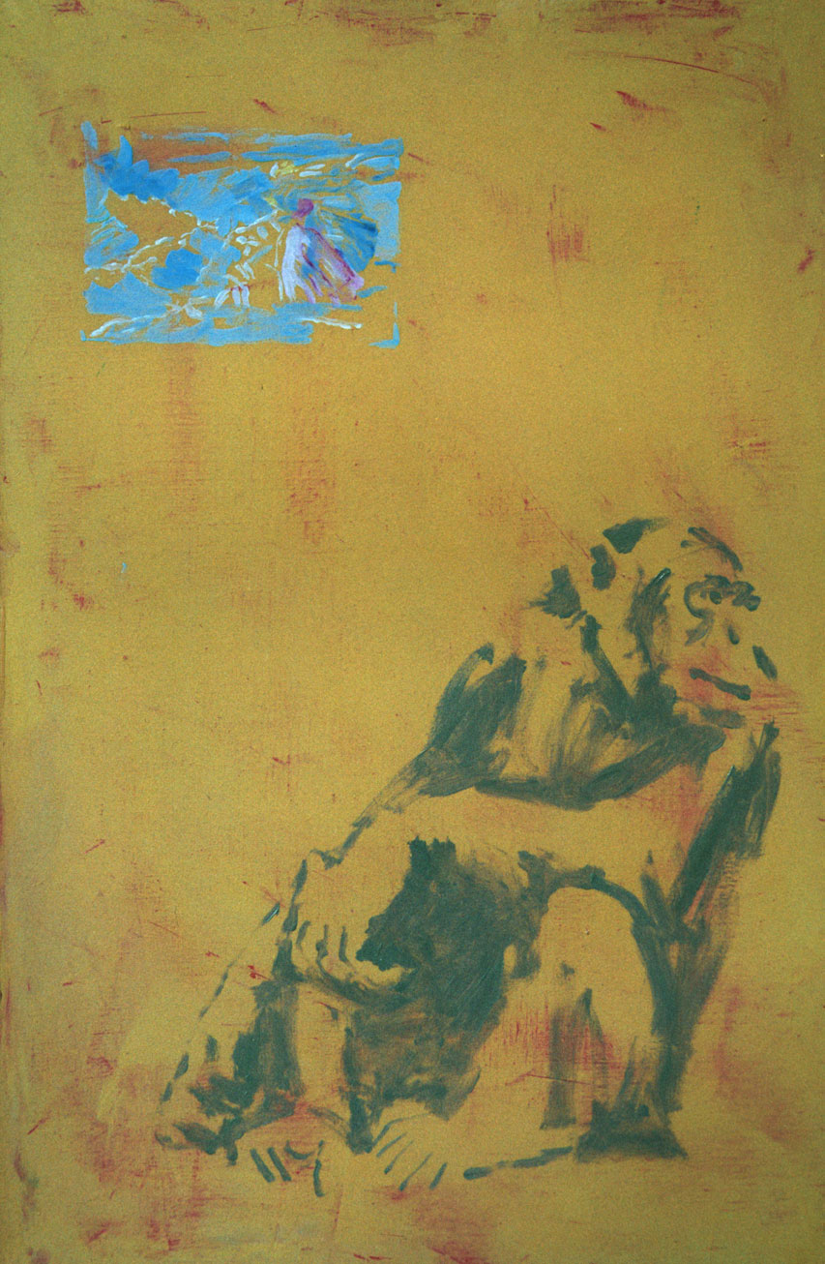
Получился какой-то гибрид «Планеты обезьян» и «Города женщин» — двух хрестоматийных фильмов о человеческой отчужденности, в свое время также трактовавшихся как критика капиталистического общества. Впрочем, трогательные обезьянки Дмитрия Гутова напоминают не пришедших на смену человеку разумных шимпанзе из сатиры Пьера Буля, но тех нарисованных тонкой кистью созданий, которые воплощали меланхолию в традиционной японской живописи и поэзии.
Ирина Кулик
«Я чужой на этом празднике жизни». 2003
Moscow Fine Art

Slide 48
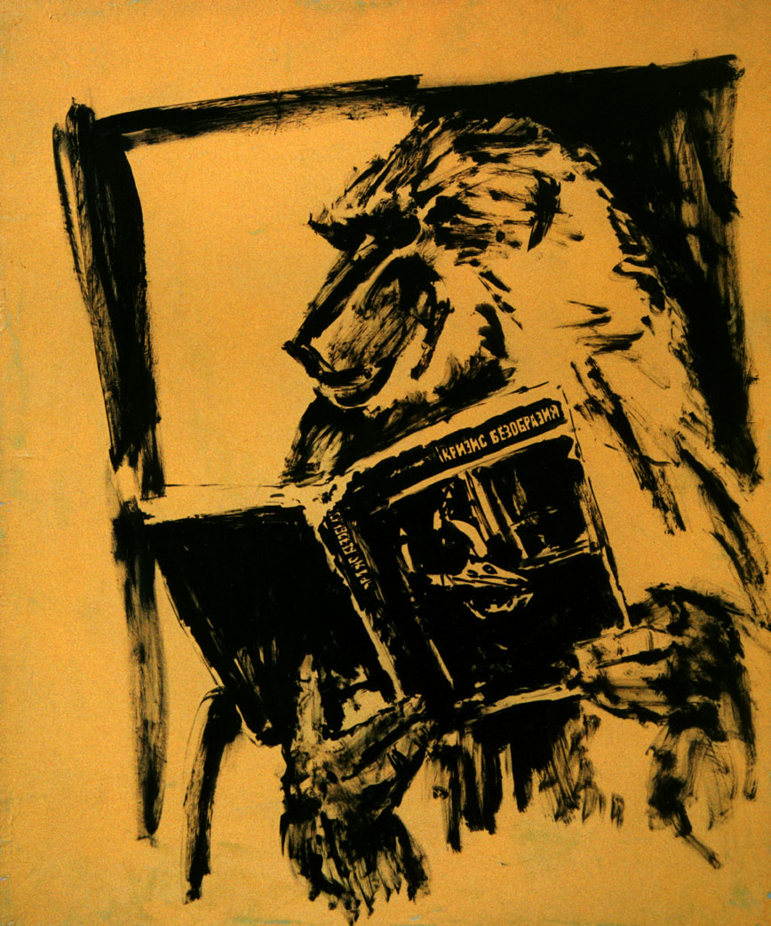
По модернизму было издано всего две-три книжки, но они были прекрасно составлены. Бедным сегодняшним студентам до сих пор нельзя порекомендовать ничего лучшего по искусству ХХ века, чем «Кризис безобразия» Лифшица – там грамотно, с точными цитатами, изложены основные вехи истории искусства ХХ века. Что Дюшан, что Уорхол с банками «Кэмпбелл».
Дмитрий Гутов
«Я чужой на этом празднике жизни». 2003
Moscow Fine Art

Slide 49
Институт Михаила Лифшица - интеллектуальная лаборатория, дискуссионный клуб, опыт коллективного междисциплинарного исследования, в котором принимают участие люди разных профессий и возрастов - от депутатов Государственной Думы, до философов и социологов.
Виктор Мизиано

Slide 50
На дворе был 1988 год — анафематствуется вся советская культура, вся русская революционная демократия. Мол, не мы ведем себя как свиньи, а чистейшие люди XIX века виноваты. Так что в эту эпоху чтение Лифшица с его отсылками ко всему, что тогда ­было оплевано, вызывало безумный драйв — ты был как бы один против всех, весь мир про­тив тебя.
Дмитрий Гутов

Slide 51
Михаилу Лифшицу бесконечно благодарны все, кто учился в советских гуманитарных вузах: вместо того, чтобы долбить в свое удовольствие этюды Черни, учить имена египетских фараонов или срисовывать торсы античных героев, приходилось зубрить постулаты самой передовой в мире эстетики, столпом и основателем которой и был незабвенный Мих. Лифшиц.
Андрей Ковалев

Slide 52
Институт Лифшица, в деятельности которого принимают участие примерно десять человек, работает над очень важным вопросом: «Каковы современные возможности реализма как альтернативы буржуазному искусству?».
Андрей Ковалев

Slide 53
Чем меньше искусства - тем больше резонов оставаться художником. Установки на реабилитацию марксистской традиции в пост-современной Москве - акт не менее эксцентричный и антиинтеллигентский, чем эксгибиционизм Бренера и Кулика.
Виктор Мизиано
Валерий Подорога, философский семинар на Якиманке.
Дмитрий Гутов и «Институт Лифшица».
9 июля, суббота, 19.30, книжный магазин «Гилея», Тверской бульвар, д. 9

Slide 54
(На быставке Энди Уорхола в галерее Stella Art) Дмитрий Гутов п предложил перечитать «Феноменологию консервной банки» в ситуации, которую Михаил Лифшиц не мог представить даже в страшном сне: на выставке поп-арта в капиталистической Москве.
Ирина Кулик

Slide 55
«Забор», 2007
200 x 120 см.
Documenta 12, Кассель, Германия

Slide 56
«Забор» – согнутые и сваренные из металлических полос рукописи известных писателей и поэтов, это было навеяно полуразрушенными заборами вокруг самозахваченных огородов.
Дмитрий Гутов

Slide 58
«Шуберт». Из серии «Портреты композиторов». 2010
Металл, сварка. 110 х 84 х 35 см. Коллекция Дмитрия Волкова

Slide 59
Гутов совершенным произведением сделал, по сути, процесс, труд рождения образа как такового. Рабочее движение не только материи, но и глаз с мыслью.
Сергей Хачатуров

Slide 60
Я бродил по складам металлолома и подбирал что-то такое кривое, и чтобы следы краски остались. У меня был грузовик, я набивал его полный отборными кусками, вывозил, а потом вынимал то, что из этого мне понадобится. Если что-то оказывалось слишком аккуратным, то я это бросал в снег, поливал кислотой, чтобы придать нужный вид.
Дмитрий Гутов

Slide 61
Все время приходится переделывать, то энергия работы сохраняется. Просто каждую железку нужно согнуть, приложить, посмотреть, срезать, опять приложить, опять срезать. Естественно такой труд заставляет очень сильно концентрироваться. Это прямо два противоположных способа работы — живопись и сварка из металла.
«Христос во время бури на море Галилейском». 2009

Slide 62
Рисунки Рембрандта сделаны с глубиной 35 - 40 см. За счет этого возникает эффект параллакса, то есть изображение все время меняется при движении зрителя, и собственно рембрандтовский рисунок может быть виден только с одной единственной точки.
Дмитрий Гутов

Slide 63
Тема сокрытости в искусстве модернизма классического искусства - наверное, самая главная для нашей эпохи. Соответственно задача выявления этой сокрытости - перспектива нового этапа развития современного искусства.
Анатолий Осмоловский

Slide 64
Композиция самой графической конструкции, переведенной в металл, столь совершенна и разумна, что во всех ракурсах, даже когда изображение становится чистой абстракцией, эстетические качества восхищают. В немалой степени и тем, что, несмотря на брутальность материала, сохраняется ощущение тончайшей каллиграфической маэстрии. Разумно устроенное разумно всегда. Что и требовалось доказать.
Сергей Хачатуров

Slide 65
В первом приближении смысл этих вещей в том, чтобы показать от противного, какая хрупкая штука искусство. Шедевр рождается из бесчисленных отвергнутых комбинаций линии и цвета, сосредоточенности, умения видеть и реагировать. С другой стороны, железки Гутова можно рассматривать как маленький трактат о том, как развивалось искусство — да что там, само зрение — в XX веке. Картина все дальше уходила от окна и зеркала, система и логика сменялись спонтанностью и вариациями на тему «я так вижу».
Валентин Дьяконов
«Художник и смерть». 2010

Slide 66
Ассамбляжи прекреплены к стене вертикально. Это автоматически уравнивает их с картинами, и не только навязывает живописные или графические композиционные правила, но и недвусмысленно означает, что перед нами вещи на продажу, которые должны украсить чей-то интерьер.
Давид Рифф
«Б/У». 2008
Металл, сварка, реди-мэйд

Slide 67
Новые поколения вырастают среди одноразовых предметов. Для остатков материальной эпохи единственный способ выжить – стать частью элитарных произведений искусства (читай – товаров), упрятанных либо в музеи, либо, что более вероятно, в руки частных коллекционеров. Всё безопаснее, чем дома.
Давид Рифф
«Б/У». 2008
Металл, сварка, реди-мэйд

Slide 68
Выбор предметов показывает, что Гутов всегда был своего рода кабаковским персонажем, который никогда ничего не выбрасывал, – Робинзоном, который спасает всакое барахло с тонущего корабля. Впрочем, этот лирический образ собирателя несколько омрачен прозой художественного производства: Гутов обрамляет и продает дорогие для него вещи, уже совсем другому типу коллекционеров.
Давид Рифф

Slide 69
Вещи с помоек и блошиных рынков — дань художника Дмитрия Гутова советской эпохе. Но от оформленного такими инсталляциями пространства Галереи Марата Гельмана совсем не веет «совком», даже, напротив, все это выглядит как красивая, очень гладкая, дизайнерская выставка, лишь с легким намеком на авторскую сентиментальность.
Александра Рудык
«Б/У». 2008
Металл, сварка, реди-мэйд

Slide 70
Нет ощущения, что железные рамы спасут их от распада. Это не «вещи в себе». Это всё тот же поп-арт, который так не любил философ-марксист и кумир Гутова – Михаил Лифшиц. «Б/У» – стремление «увековечить» изделия массового производства.
Когда Гутов переносил на полотно бренды 60-х, он «прибавлял от себя» свою оригинальную живописную манеру. Здесь же, действительно, не много личного участия художника (не считая решеток и расположения предметов).
Разница между уорхолловским и гутовским подходами только в том, что один обращался к самодовольству американского обывателя, а другой – к ностальгии советского. За что боролись, на то и напоролись.
Константин Рылев
«Б/У». 2008
Металл, сварка, реди-мэйд

Slide 71
В серии «Б/У» вместо индивидуальных почерков Гутов повесил на заборы предметы советского дизайна, которые тоже вдруг представились какими-то иероглифами утраченной цивилизации.
Александра Новоженова
«Б/У». 2008
Металл, сварка, реди-мэйд

Slide 72
Работы Гутова — это буквалистское воплощение истории искусства. Демонстрация практически всей истории искусства ХХ века происходит из простого и естественного для разглядывания скульптуры обхода вокруг. В традиционной круглой скульптуре зритель видит различные ракурсы одного и того же объема, в скульптурах Гутова этого объема нет, и каждый новый ракурс отрицает предыдущий. История искусства как физическое перемещение тела в пространстве.
Анатолий Осмоловский
«Магическая битва Альтамиры». 2010
Цемент, металлический прут, сварка
Композиция: 230 х 620 х 50 см

Slide 73
И хотя эстетика Гутова, ввиду своей непосредственности, до некоторых пор оставалась свободна от этической надстройки, маркировавшей амбиции художника, то с обращением к проверенным образам, его искусство стало демонстрировать вектор на вневременной смысл, цепляясь за уже готовую память.
Ольга Данилкина
«E’IK’ΩN (Образ)». 2012
Металл, сварка, 5 частей

Slide 74
Эта «девиация» (отклонение), одно из принципиальных положений современного искусства, может прийтись по вкусу любителям абстракции. В целом же достигается взаимообратимость реализма и модернизма, и тем самым снимается вопрос об их, казалось бы, непримиримом противостоянии.
Михаил Боде

Slide 75
Все гнутое Гутовым – по античным картинкам, рембрандтовским рисункам и русским иконам – есть только железная метафора искусства, где образ вырастает из хаоса и в хаос при неверном взгляде уходит.
Ольга Кабанова
«E’IK’ΩN (Образ)». 2012
Металл, сварка, 5 частей

Slide 76
(Смысл фразы «гений нуждается в оргии»). Не в том смысле, что я гений, а в том смысле, что человек, сконцентрированный на какой-то идее и своей работе, живет в состоянии полнейшего одиночества глубочайшего, отключен от всех актов коммуникации. Вот как раз это помогает ему слиться с другими людьми, и желательно в самой тесной форме, оргиастической.
Дмитрий Гутов
«Гений нуждается в оргии». 2013

Slide 77
Человек, который живет в толпе и занят в коммуникации, наверное, в этом не так нуждается. А здесь ты должен свои границы разрывать, должен понять, что ты не один, не ограничен своим телом.
Дмитрий Гутов
«Гений нуждается в оргии». 2013

Slide 78
Порнографические журналы, широко мной в этой серии использованные, кроме чудесных девиц, имеют в себе еще хотя и минимум, но все же текста. Он способен повергнуть в изумление. Здесь искомая неусложненность достигает уже своего предела. Когда видишь напечатанное слово, то хочется, чтобы оно несло в себе толику смысла, и чем его меньше, тем острее желание его туда внести.

Slide 79
Хотелось сделать лабиринт, в котором возникало бы поначалу бесконечное чувство свободы.
Дмитрий Гутов
«Тонко». 2010
«АрхСтояние». Фестиваль в деревне Николо-Ленивец, Калужская область

Slide 80
Ты прекрасно всё видишь, вперед и назад, влево и вправо, только в сторону ступить не можешь и должен пройти по слову «Тонко» от начала до конца.
Дмитрий Гутов

Slide 81
Выбранное место оказалось настолько диким, с жуткими полчищами комаров и слепней, с бобровыми хатками, что стало понятно - вмешиваться в этот ландшафт никак нельзя.
Дмитрий Гутов
«Тонко». 2010
«АрхСтояние». Фестиваль в деревне Николо-Ленивец, Калужская область

Slide 82
Поэтому мостки деревянные. Они рухнут, сгниют, бобры их растащат на стройматериалы. В этом еть такая идея прозрачности, о произведениях искусства, растворяющихся в природе.
Дмитрий Гутов
«Тонко». 2010
«АрхСтояние». Фестиваль в деревне Николо-Ленивец, Калужская область

Slide 83
Дени Дидро. Собрание сочинений. Том II. Философия. Размышления по поводу книги Гельвеция «Об уме». с. 146. На полях - пометки Мих. Лифшица

Slide 84
Огромная одиннадцатиметровая лодка, как бы препарированная на рой крупных и мелких деталей, зависших под стеклянным потолком атриума музея. Разъятая и в то же время цельная по какому-то общему ощущению гондола, выплывающая прямо из звёздного неба…
Сергей Тимофеев
«Гондола». 2012
Художественный музей «Рижская биржа», Рига, Латвия. (Выставка «Ничего удивительного», ММСИ)

Slide 85
Тут играет роль ритм частей – большие, маленькие… И тут есть ещё, безусловно, отсылка к взрывам в фильме Антониони «Забриски-пойнт». Вообще-то я только сейчас начинаю понимать, насколько я сформирован всеми этими протестами 1968 года. Сорбонна, студенческие бунты… А сам фильм – 1969 года, и посвящён студенческим бунтам как раз того времени.
Дмитрий Гутов
«Гондола». 2012
Художественный музей «Рижская биржа», Рига, Латвия. (Выставка «Ничего удивительного», ММСИ)

Slide 86
Сначала она строится в 3D, потом она взрывается в 3D, потом корректируется в 3D так, чтобы она «взорвалась» так, как мне надо. Потом по 3D-чертежам настоящую лодку пилят специалисты по гондолам, которые, надо сказать, никогда до этого таким делом не занимались…
«Гондола». 2012
Художественный музей «Рижская биржа», Рига, Латвия. (Выставка «Ничего удивительного», ММСИ)

Slide 87
У меня работы всегда прямые, я не пытаюсь зашифровать седьмое дно. Я так переживаю нынешнюю ситуацию. У меня подруга начала учить латынь в Московском университете, взяла учебник в библиотеке и увидела на нем надпись рукой какого-то студента: «PISDETUS CONCRETUS», то есть человек усвоил основы языка.
Дмитрий Гутов
«Pizdetus Concretus II». 2016
Дерево, китайская тушь

Slide 88
Лифшиц : «Искусство умерло! – Да здравствует искусство!» Нужно хорошенько понять первую половину этой формулы, чтобы вторая не превратилась в пустую болтовню». Так вот то, что известно, как советская эстетика, и было такой пустой болтовней.
«Pizdetus Concretus II». 2016
Дерево, китайская тушь

Slide 89
За этими тихими спокойными работами, стоит некоторый психоз, от которого я избавляюсь только силой волей. То есть, чтобы вот так как здесь очистится, нужно иметь сначала чудовищный психоз внутри, просто до истерики. И только тогда ты концентрируешься, концентрируешься, концентрируешься. Но лишь на уровне фраз, с мыслями ты подобную операцию проделать не сможешь.
Дмитрий Гутов

